Slide 1
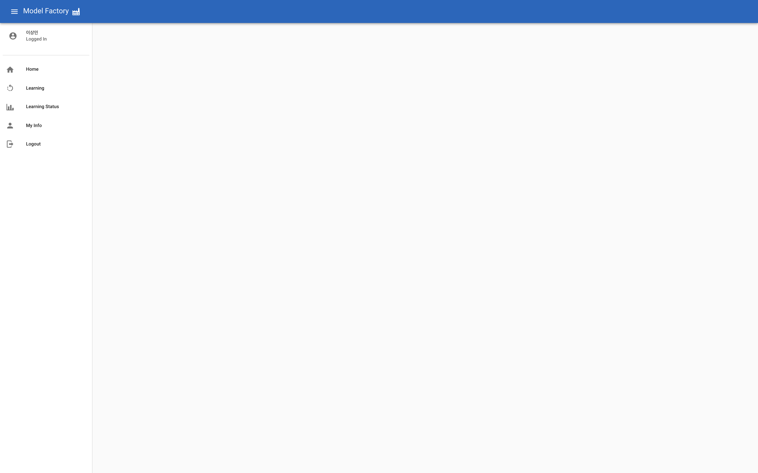
학습명
학습 시작 날짜
학습 상태
학습 진행률
모델 정확도
도구
학습1
2020.01.01 00:00
진행중
33%
53.12%
학습 현황 보기

Slide 2
